Slide 1
POTATOES
Practical Oriented TeAching Tool,
Operating (and) Educating System

Slide 2
Worum geht es?
Ein Betriebssystem für x86-Rechner in C und Assembler

Slide 3
Ziele
KISS:
Keep It Short & Simple
Ein einfach verständliches open-source Betriebssystem für Lehr- bzw. Lernzwecke und eigene Experimente

Slide 4



POTATOES im Vergleich
Lines of Code (Kernel)

Slide 5
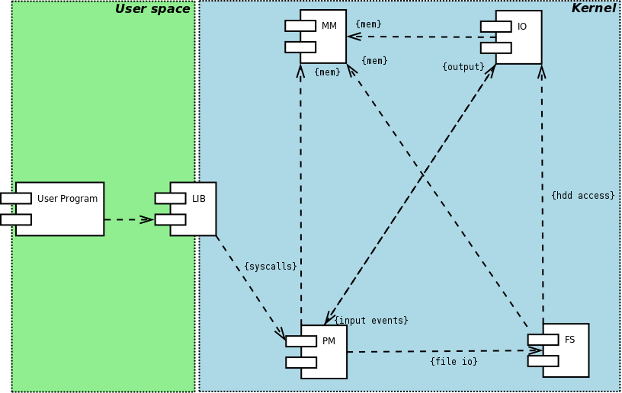
Überblick: Gesamtsystem

Slide 6
Prozessverwaltung
Multitasking
  Round-robin Scheduler mit festem Zeitfenster
  Gepufferte, separate Ein-/Ausgabe für jeden Prozess
System Calls
  Am POSIX-Standard orientiert
C-Bibliothek
  Teilmenge der libc
Gerätedateien (device files)
  /dev/clock, stdin, stdout, …

Slide 7
Speicherverwaltung
Virtuelle Adressierung
  Paging (ohne Swapping)
Heapverwaltung
  first-fit Allokation

Slide 8
Ein-/Ausgabe
Hardwaretreiber
  Zeitgeber, Echtzeituhr
  ATA-Festplattenzugriff
  Bildschirm (VGA)
  Tastatur
Interruptverwaltung
Virtuelle Konsolen

Slide 9
Dateisystem
hierarchischer Aufbau
basierend auf inode-Konzept (zweifach-indirekt)
keine statische inode-Tabelle
standardisiertes API:
  create(), open(), read(), ...

Slide 10
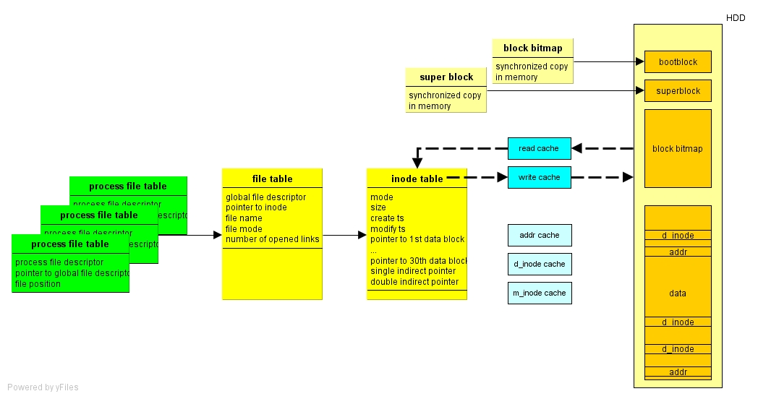
Dateisystem

Slide 11
Entwicklungsumgebung
umfangreiches Makefile zur Erzeugung von
  Installationsimages
  Dokumentation
  Testläufen
System ist lauffähig in zahlreichen Emulatoren:
  Bochs, VirtualBox, qemu, …
… und auch auf echter Hardware!

Slide 12
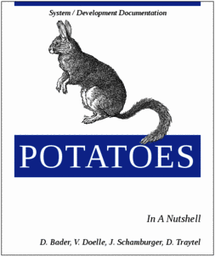
Dokumentation
vollständig kommentierter Quellcode
automatisch generiertes Referenzhandbuch
Community-Homepage
  www.potatoes-project.tk

Slide 14
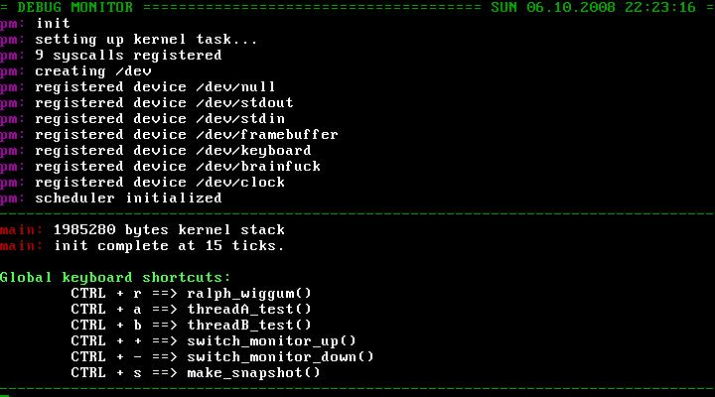
Demonstration

Slide 15
Arbeitsumgebung
Vorkonfigurierte Entwicklungsumgebung
  Virtuelles Festplattenimage mit Ubuntu-Linux
  Eclipse IDE mit C-Unterstützung
  Komplette Toolchain: GCC, NASM, latex, …
Plattformübergreifend ausführbar mittels (kostenloser) Virtualisierungsumgebung VirtualBox
„Installation per Doppelklick“

Slide 16
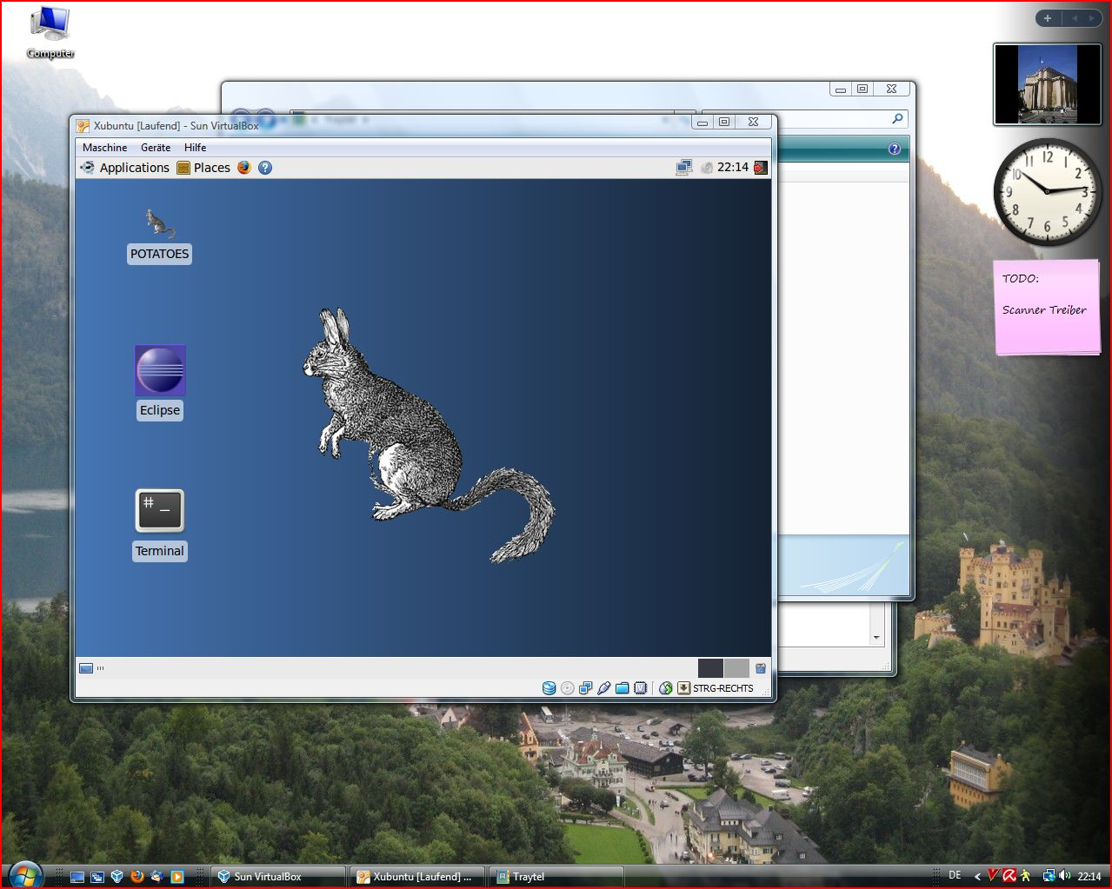

Slide 17
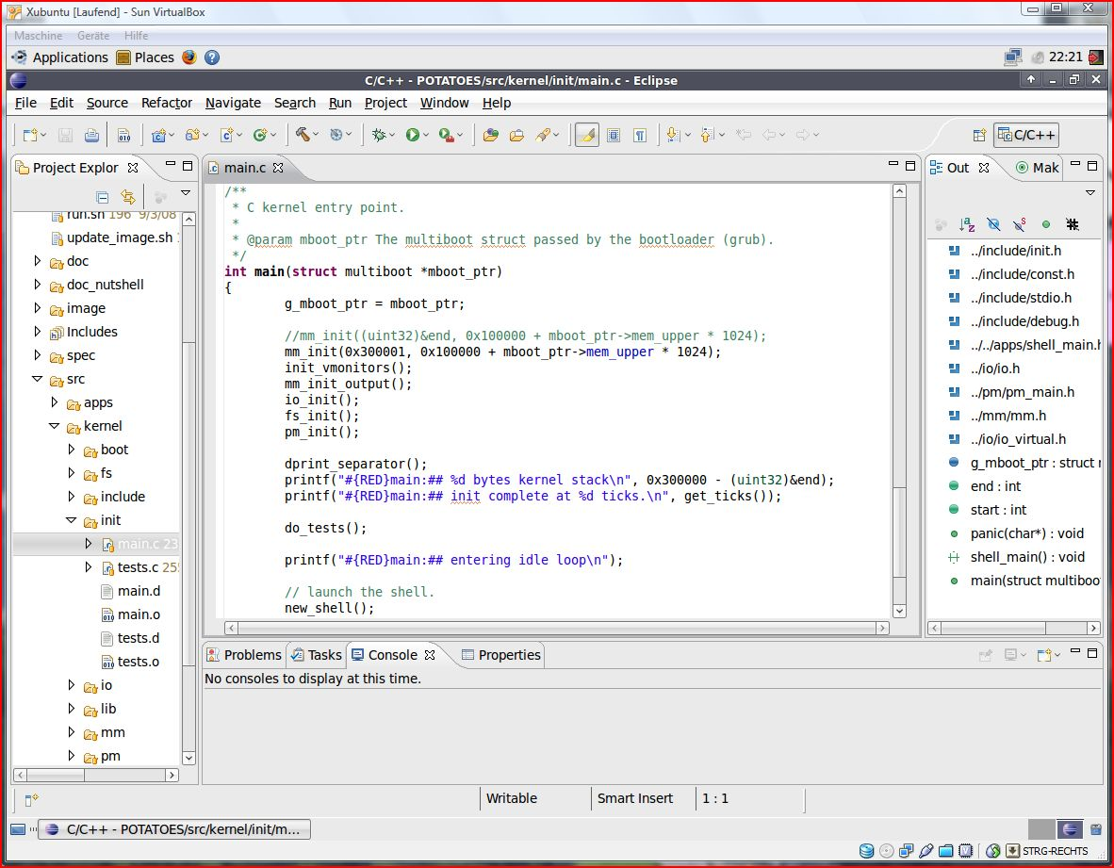

Slide 18
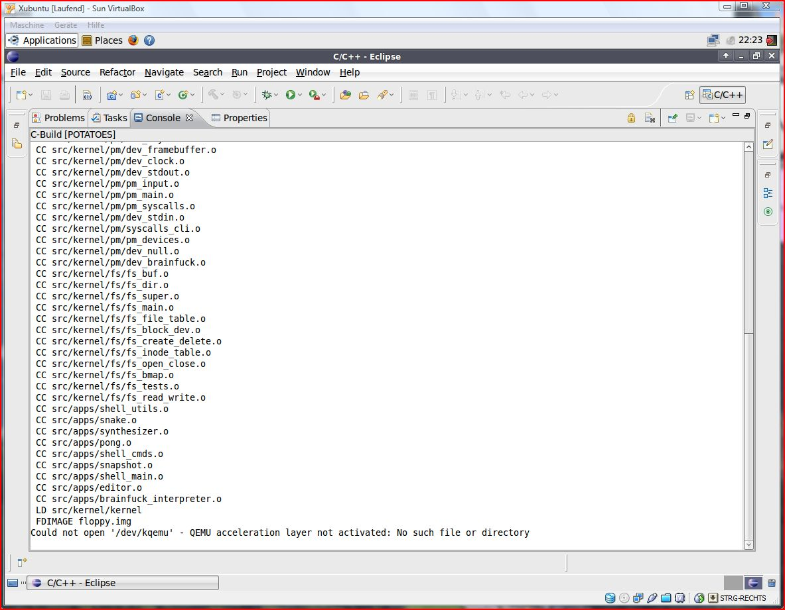

Slide 19
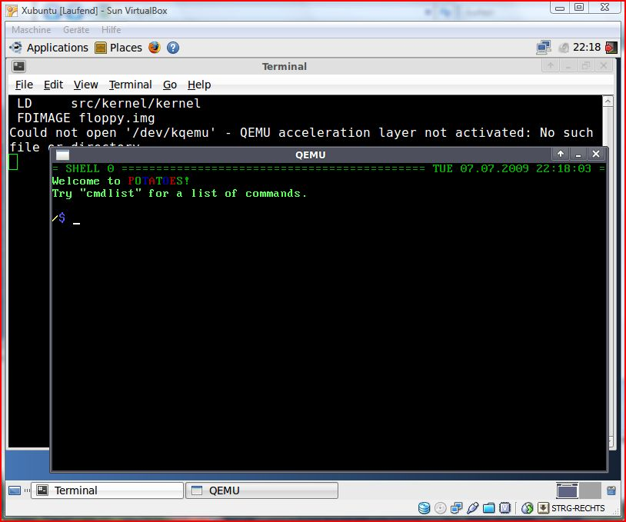

Slide 20
Beispielaufgabe (Systemaufruf)
In dieser Aufgabe soll ein neuer Systemaufruf void _log_warning(char *msg) programmiert werden. Dieser soll bei seiner Ausführung den Text „Warning:“ und den im Parameter char *msg übergebenen String in roter Schrift auf der Konsole ausgeben.
  Legen Sie die Prozedur void sys_logwarn(void *data) an, welche die kernelseitige Implementation unseres Systemaufrufs darstellt. Die Prozedur soll in dieser Teilaufgabe noch nicht ausprogrammiert werden, es reicht also, wenn Sie zunächst eine Prozedur mit leerem Rumpf implementieren. Registrieren Sie den neuen Systemaufruf im Array syscall_table[]. Modifizieren Sie dazu die Dateien src/kernel/pm/pm_syscalls.h und src/kernel/pm/pm_syscalls.c.

Slide 21
Beispielaufgabe - Umsetzung
1
3
5
4
2

Slide 22
Potentielle Aufgabenbereiche
Speicherverwaltung
Dateisystem
Ein- / Ausgabe
Seitenverwaltung
Virtuelle Adressierung
Allozierungsalgorithmus
...
Schichtmodell
Inode-Konzept
Gerätedateien
...
Gerätetreiber
  Monitor, Tastatur
  Timer, RTC
...
Nebenläufigkeit
Prozessverwaltung
Systemnahe Programmierung
Threads
Synchronisation
  Locking
  Semaphoren
...
Prozesskonzept
Scheduling
Interruptbehandlung
Systemaufrufe
...
C, Assembler
  Speicherverwaltung
  Pointer
Compiler, Binder, Lader
...

